Slide 1
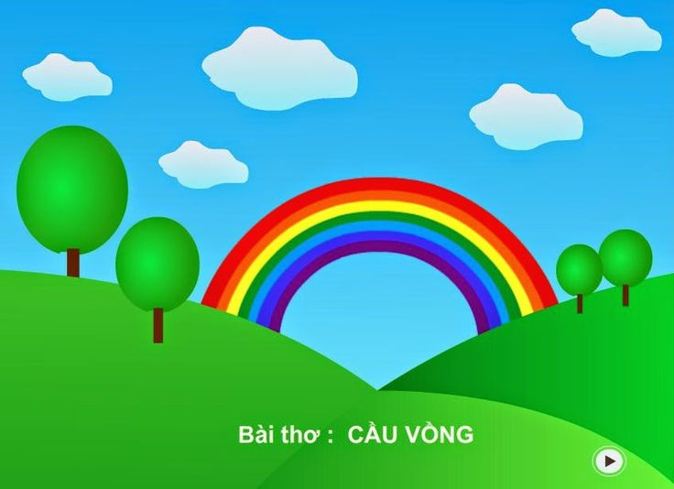


sss
HOẠT ĐỘNG: LQVH
ĐỀ TÀI
THƠ “ÔNG MẶT TRỜI BẬT LỬA”
GIÁO VIÊN : NguyễN Thị Giang

Slide 2
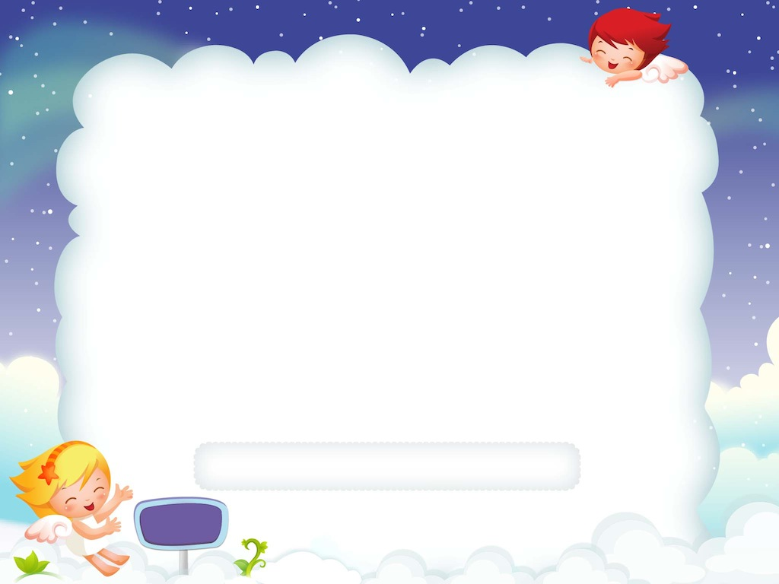

Trò chơi
TRỜI MƯA

Slide 3
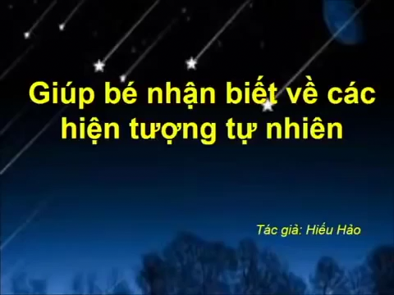

Slide 4
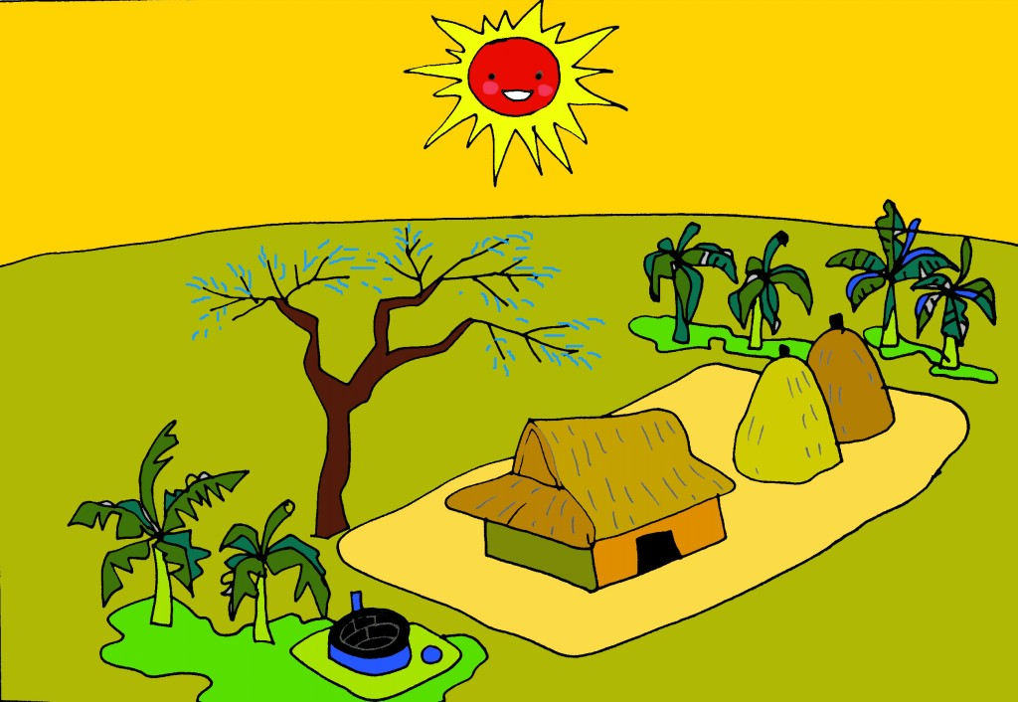
Cô đọc thơ
Ông mặt trời bật lửa

Slide 5
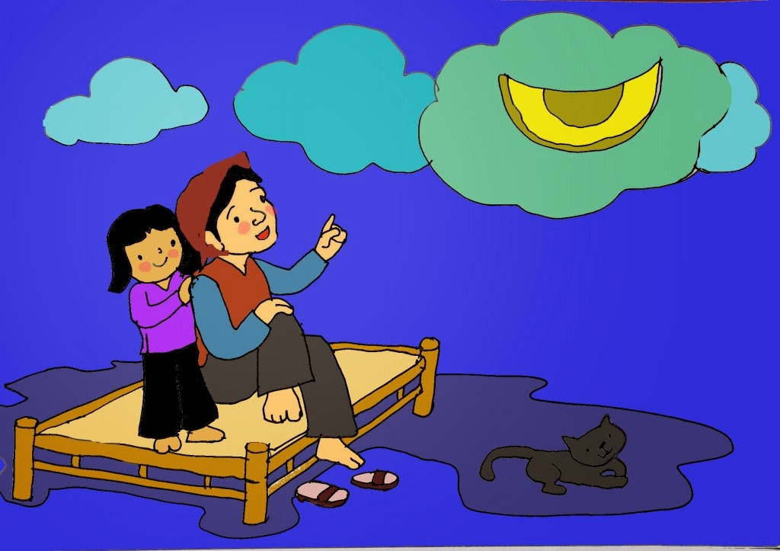
Trẻ xem phim

Slide 6
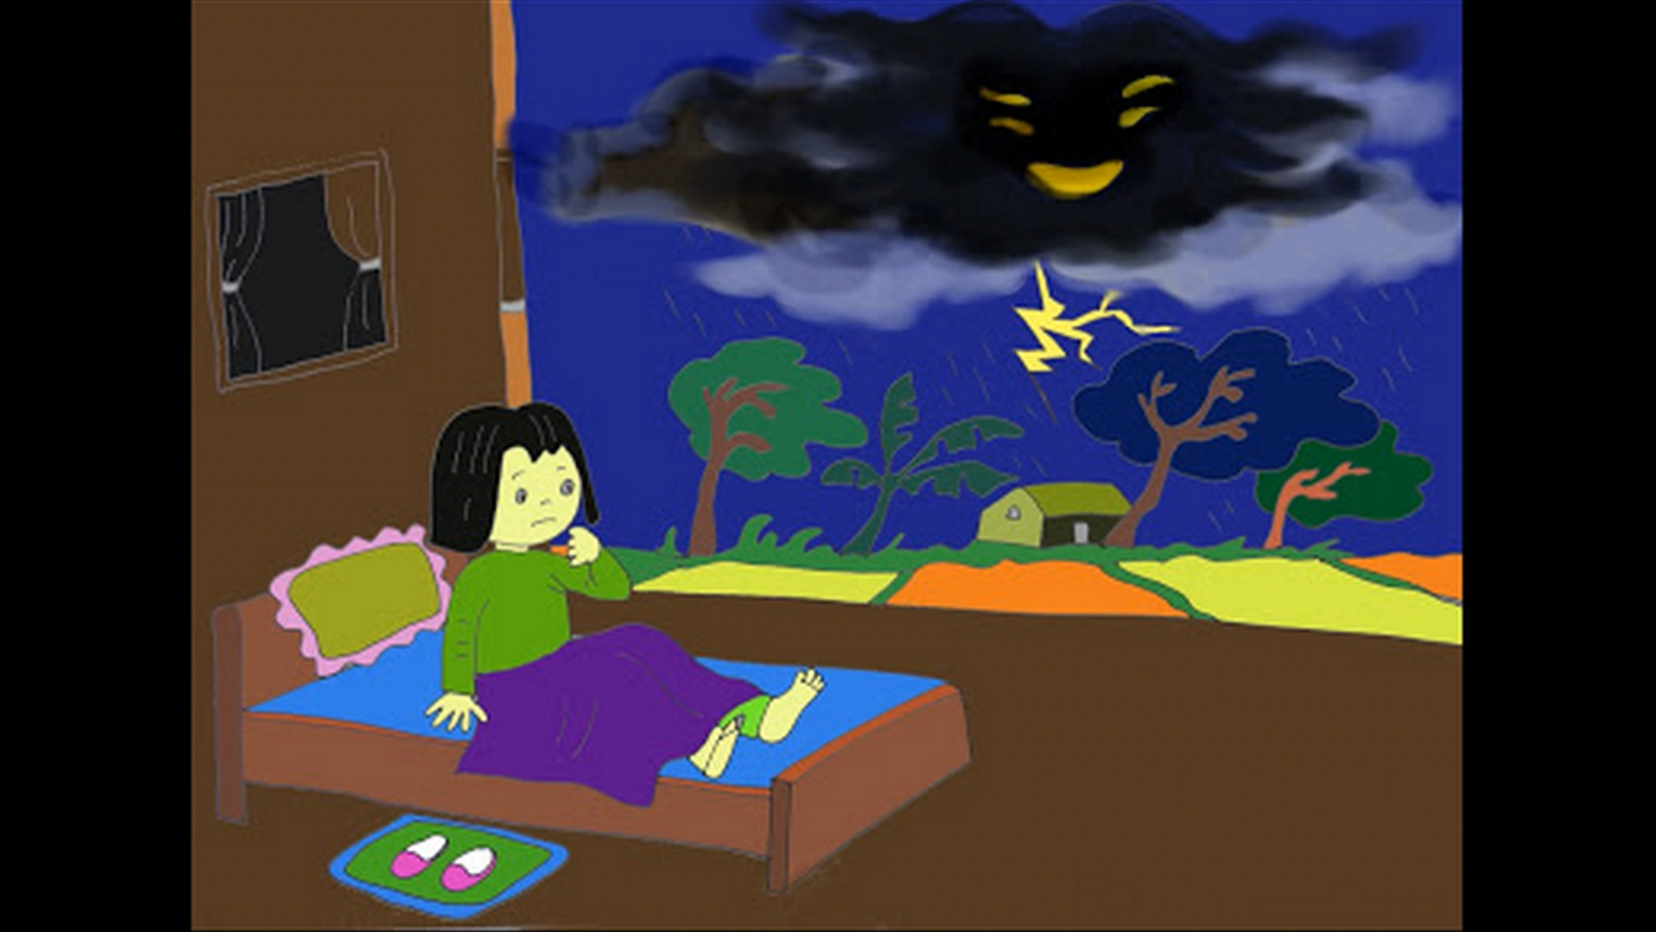


Slide 7
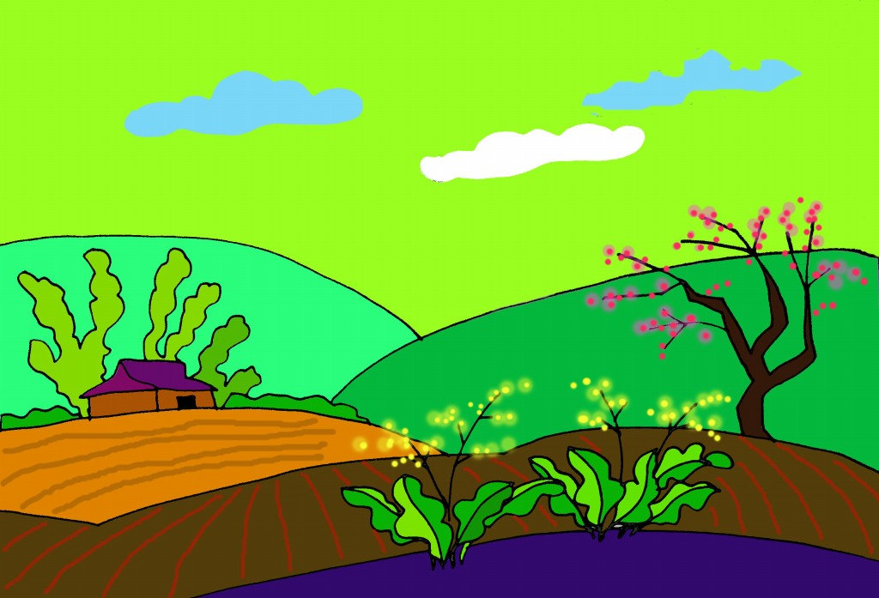
Đàm thoại trích dẫn theo tranh
Ông mặt trời bật lửa

Slide 8
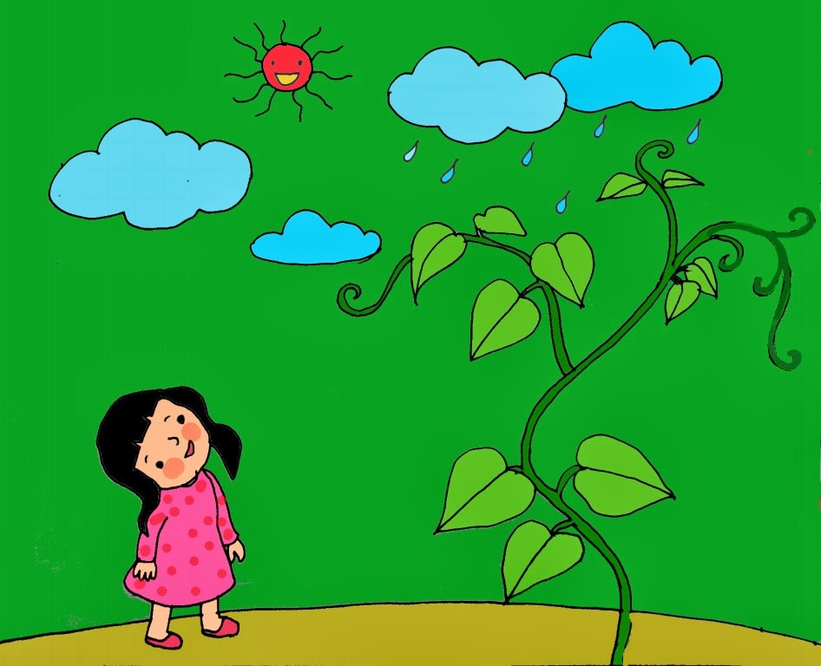
Trẻ đọc thơ

Slide 9



Trò chơi
Nhanh tay - nhanh mắt

Slide 10

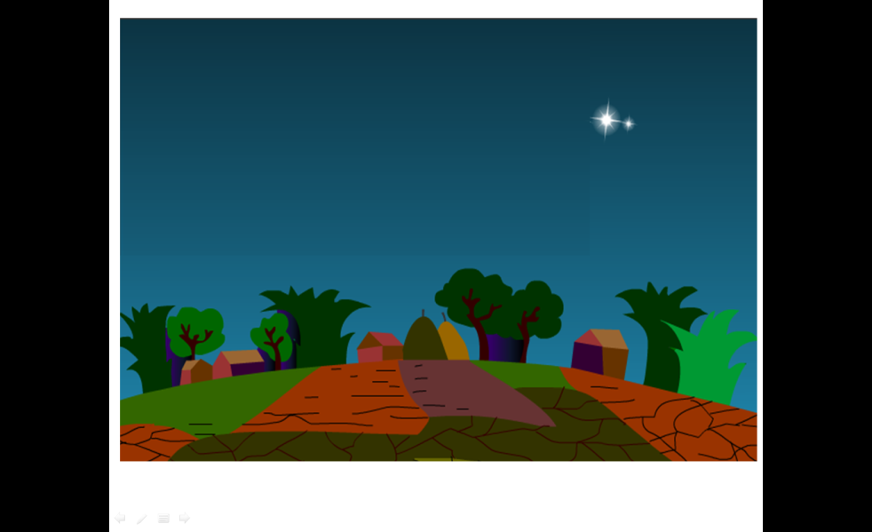
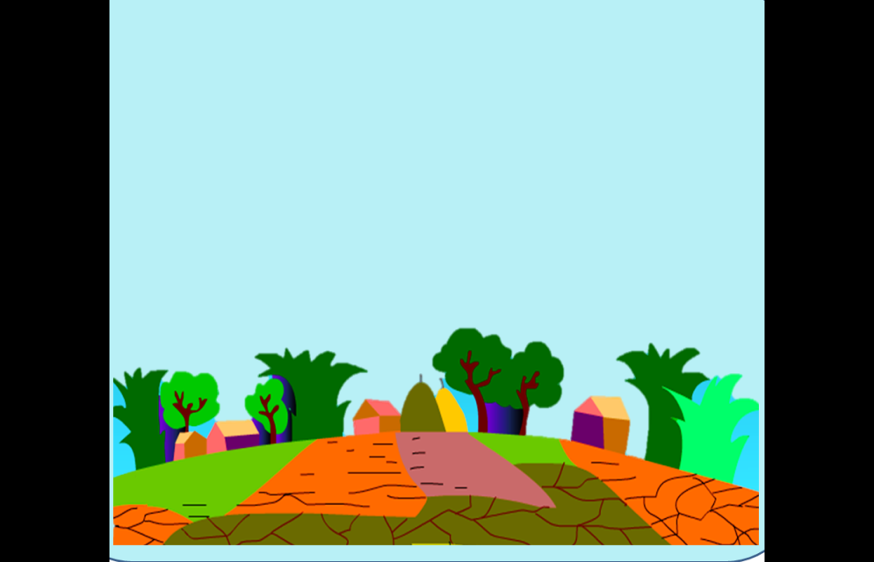



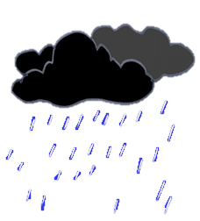
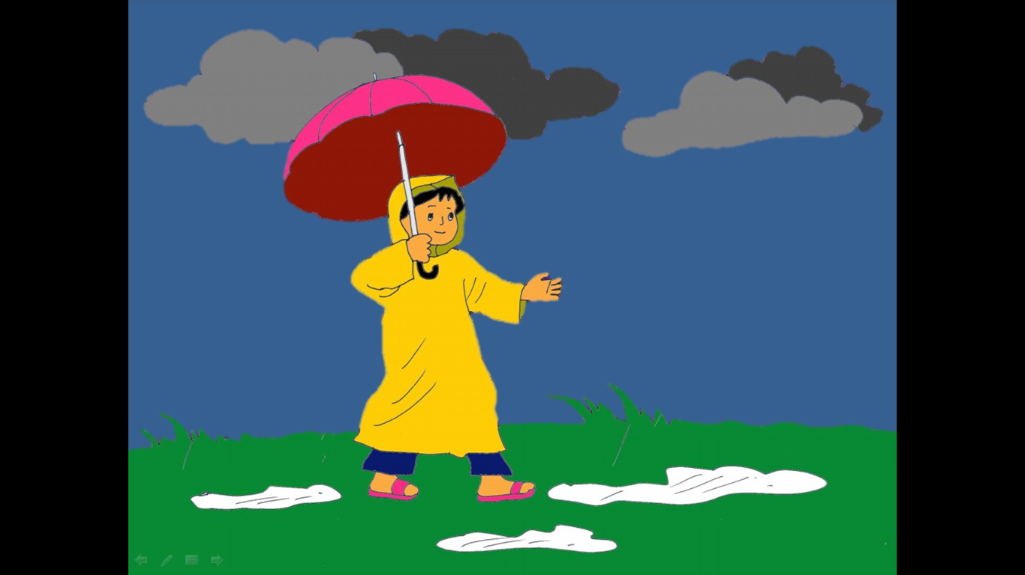
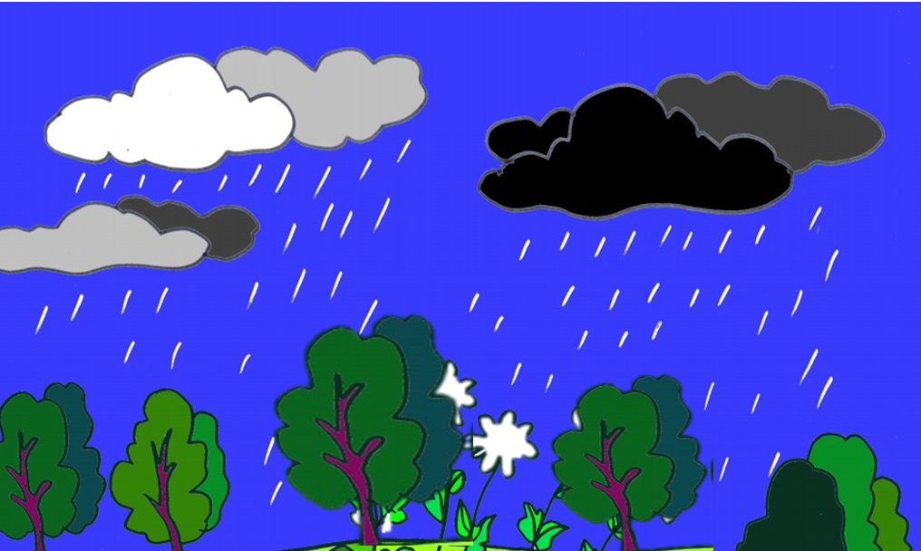

1
2
3
4

Slide 11
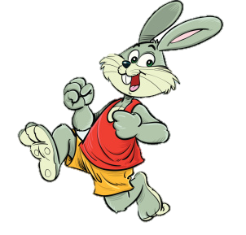

TRÒ CHƠI : Xem ai nhanh hơn

Slide 12
TRÒ CHƠI : Xem ai nhanh hơn
Hết giờ

Slide 13

Hoạt động kết thúc:
Cho trẻ hát bài
“ Ông mặt trời bật lửa”

Slide 14

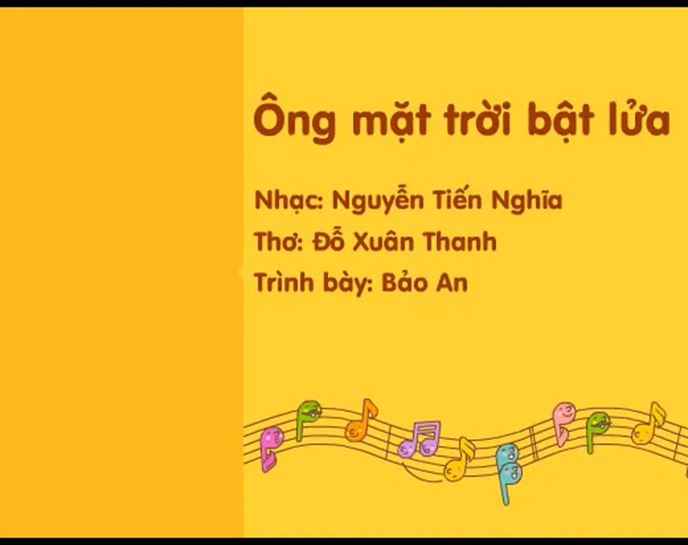

Slide 15


Cảm ơn các cô giáo

Slide 16
Trở về

Slide 17
Trở về

Slide 18
Trở về

Slide 19
Trở về

